Slide 1
OASIS-OKAPI
Système de notes U
24 mars 2022

Slide 2
Le système de notes U
OK ➔ RAS
U3 ➔ Défaut non significatif qui peut être traité ou laissé en attente
U2 ➔ Pas d’urgence, mais défaut potentiellement évolutif à terme
U1 ➔ L’ouvrage ne joue pas son rôle
U0 ➔ Problème de sécurité et/ou structurel

Slide 3
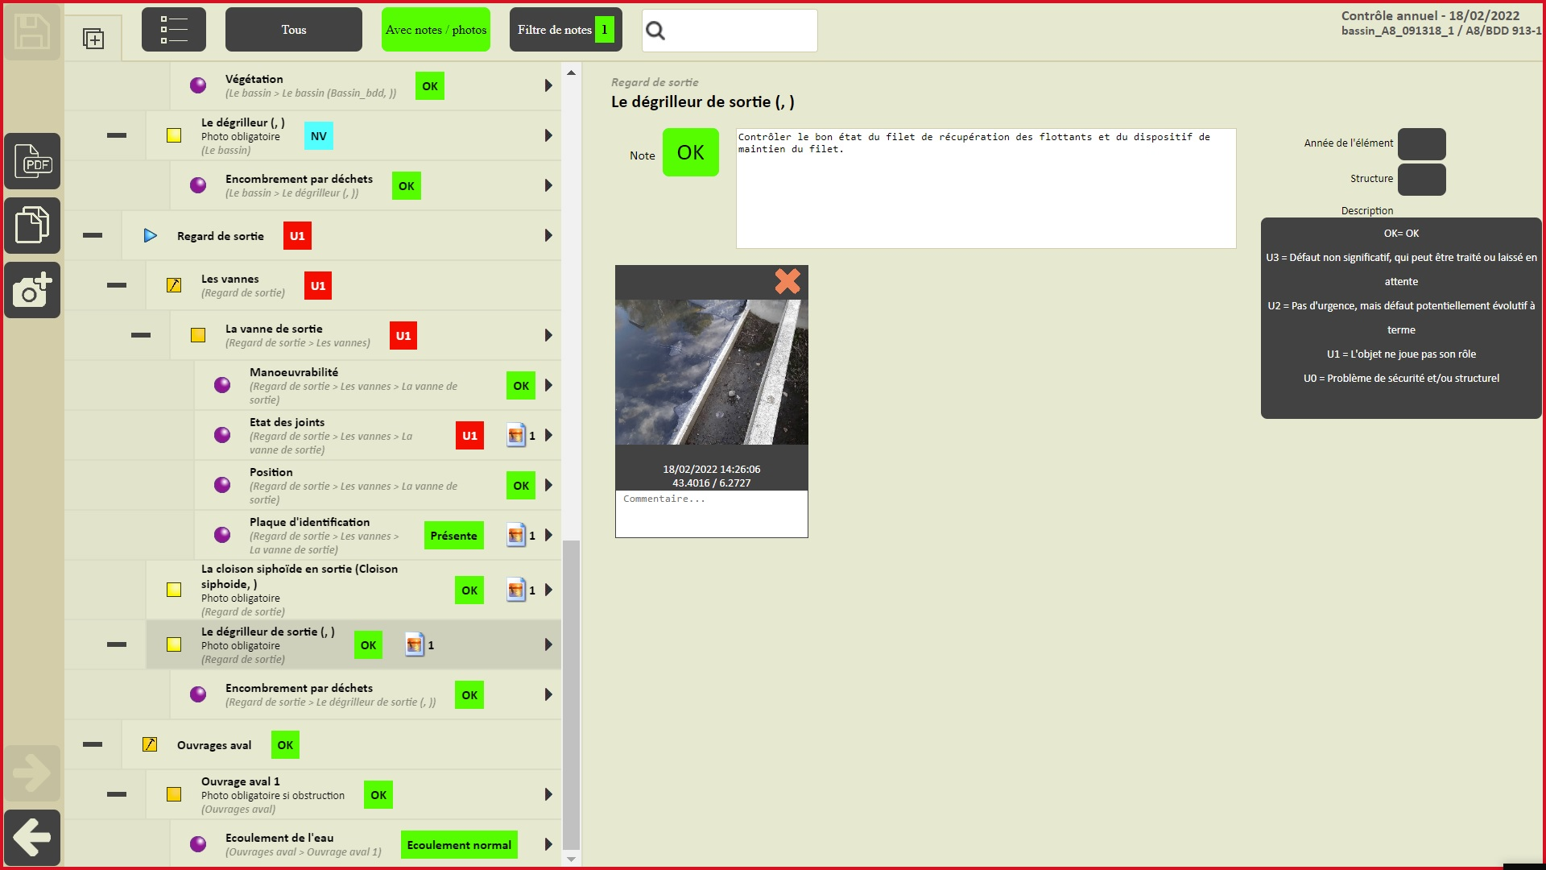
Note OK_RAS
Dégrilleur de sortie

Slide 4
Note OK_RAS
Dégrilleur de sortie

Slide 5
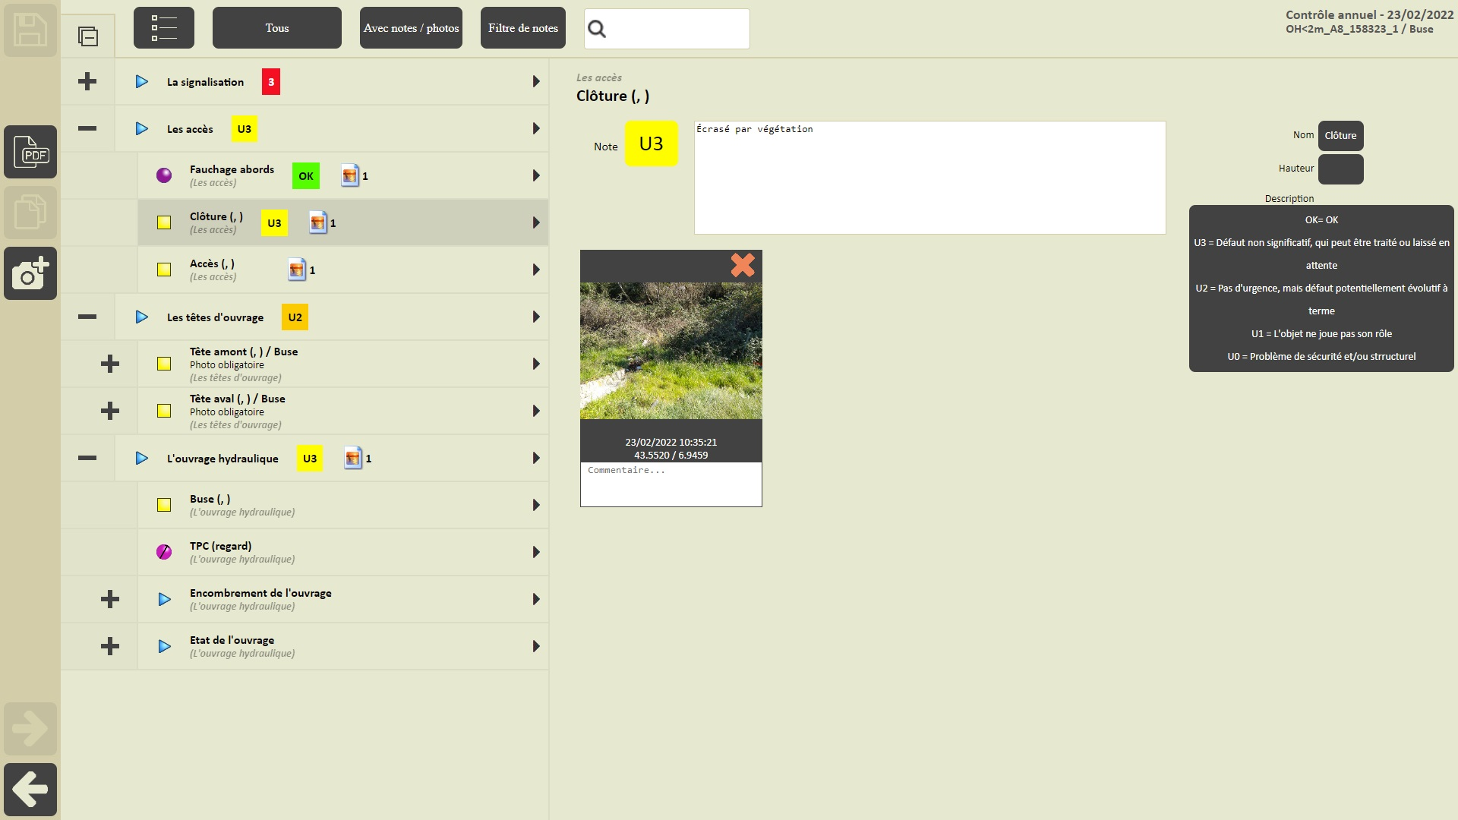
Note U3 : Défaut non significatif qui peut être traité ou laissé en attente
Clôture

Slide 6
Note U3 : Défaut non significatif qui peut être traité ou laissé en attente
Clôture

Slide 7
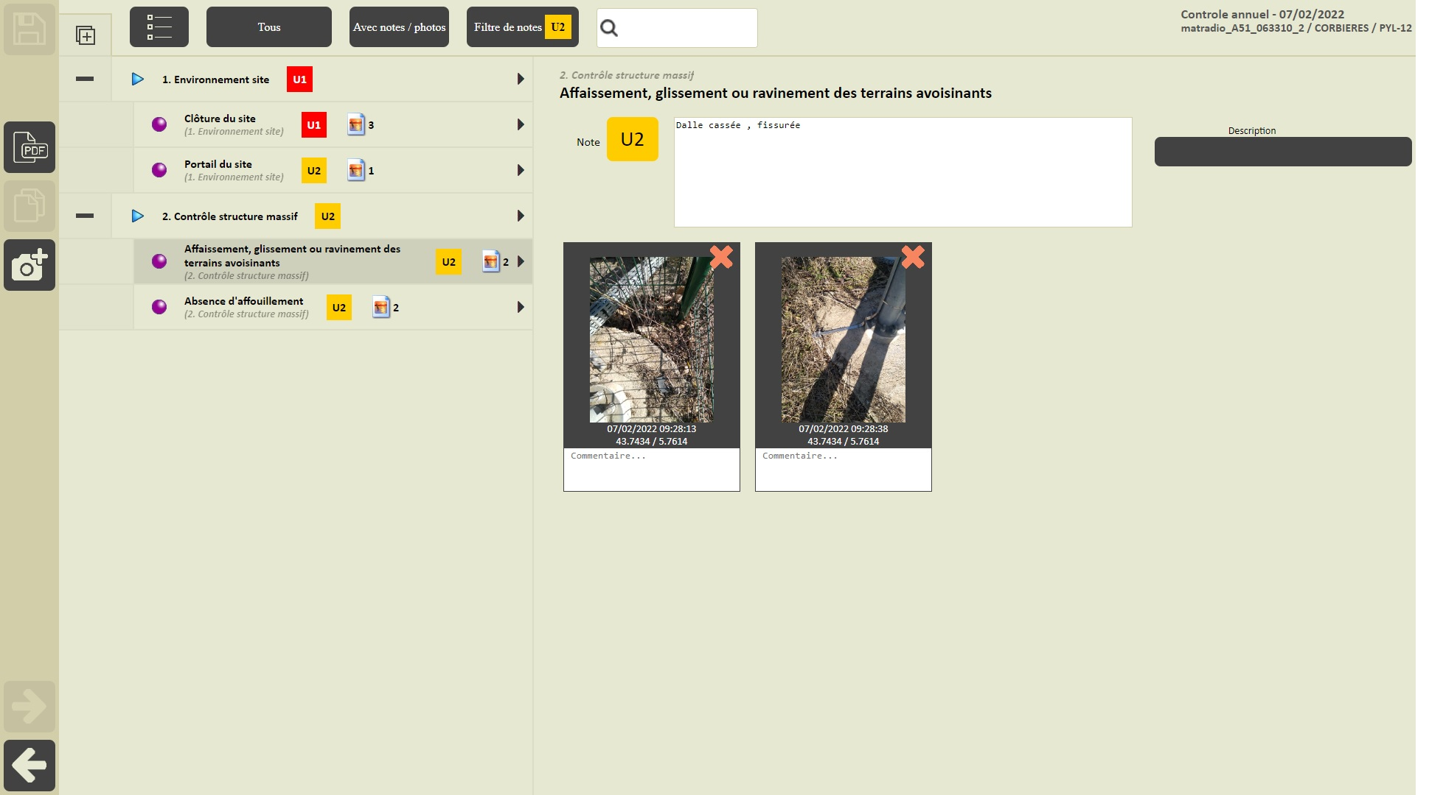
Note U2 : Pas d’urgence, mais défaut potentiellement évolutif à terme
Affaissement, glissement, …

Slide 8
Note U2 : Pas d’urgence, mais défaut potentiellement évolutif à terme
Affaissement, glissement, …

Slide 9
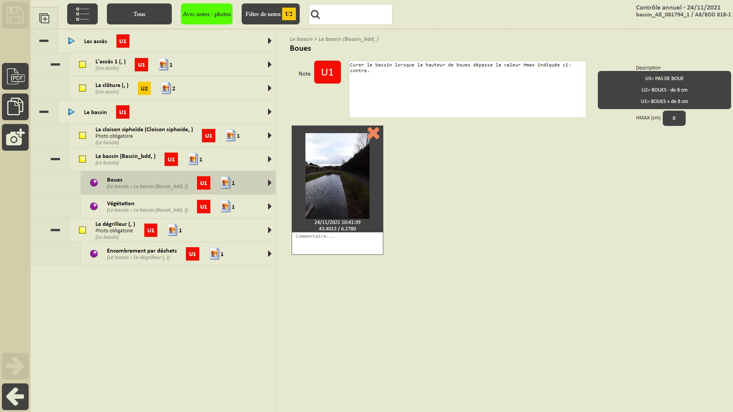
Note U1 : L’ouvrage ne joue pas son rôle
Boues

Slide 10
Note U1 : L’ouvrage ne joue pas son rôle
Boues

Slide 11
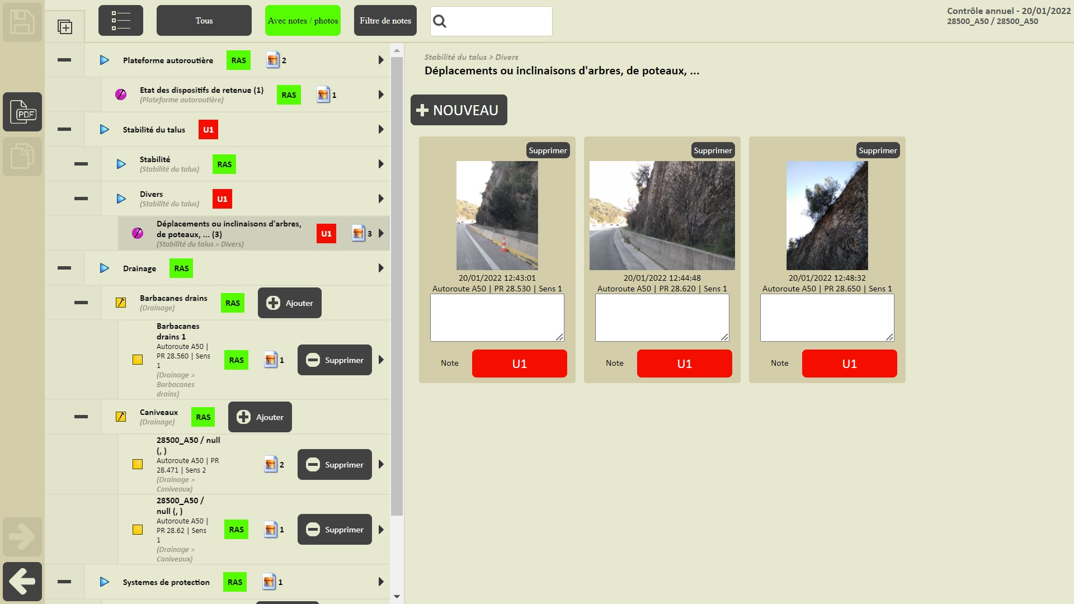
Note U1 : L’ouvrage ne joue pas son rôle
Déplacement ou inclinaison d’arbres, …

Slide 12
Note U1 : L’ouvrage ne joue pas son rôle
Déplacement ou inclinaison d’arbres …

Slide 13
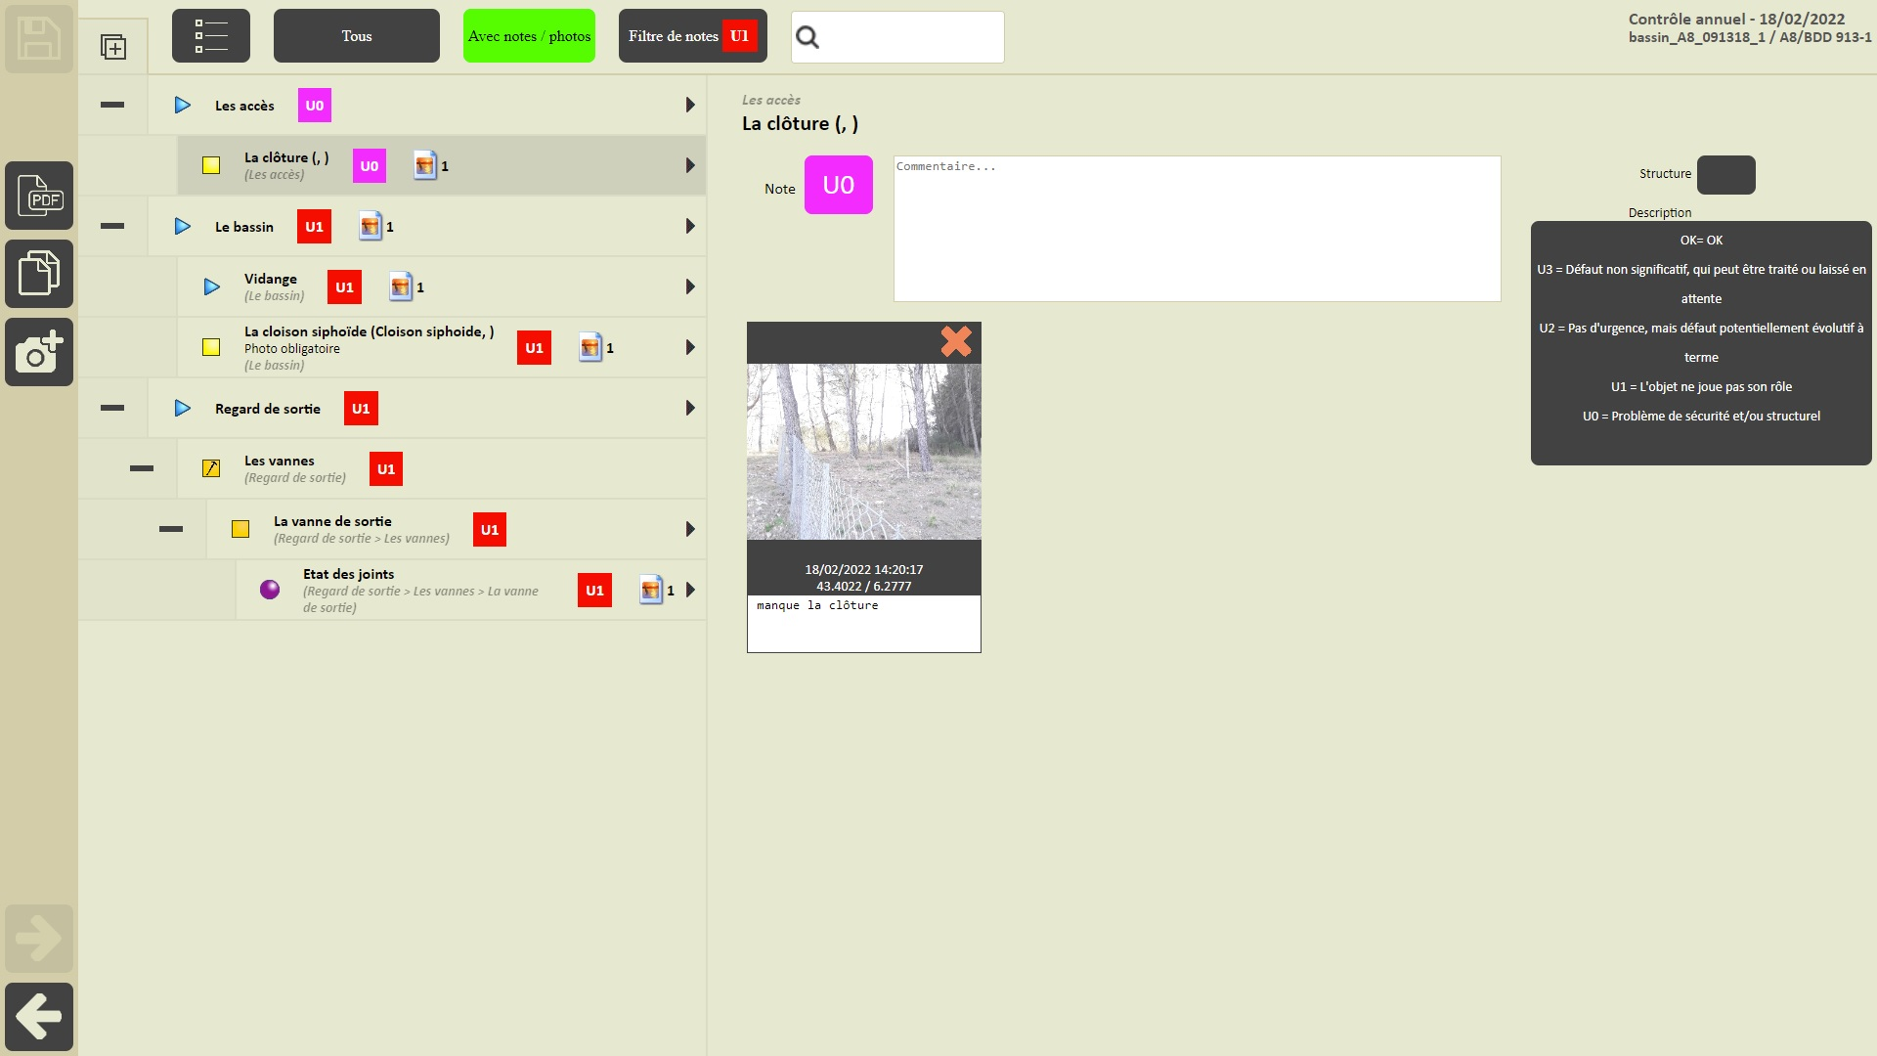
Note U0 : Problème de sécurité et/ou structurel
Clôture

Slide 14
Note U0 : Problème de sécurité et/ou structurel
Clôture

